Slide 1


Slide 2


Slide 3
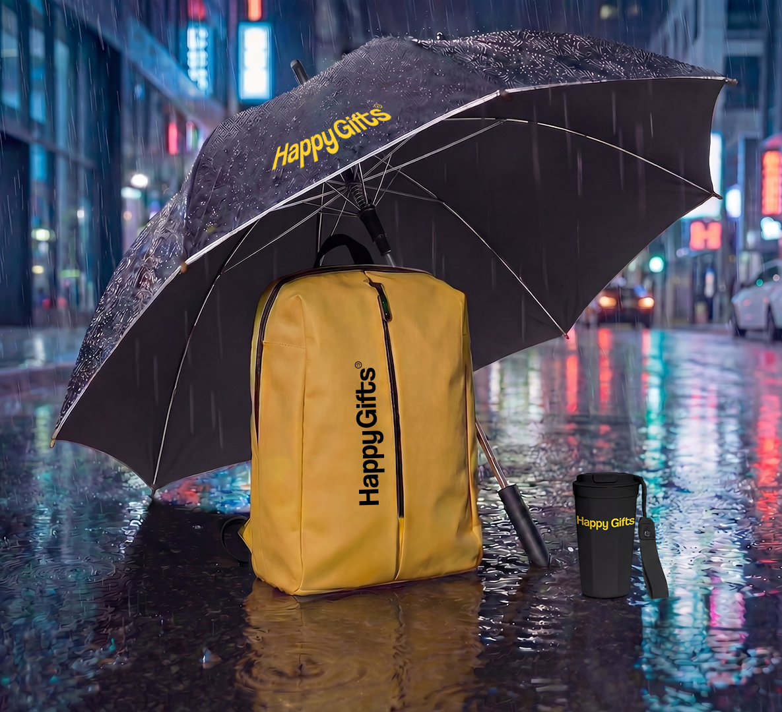


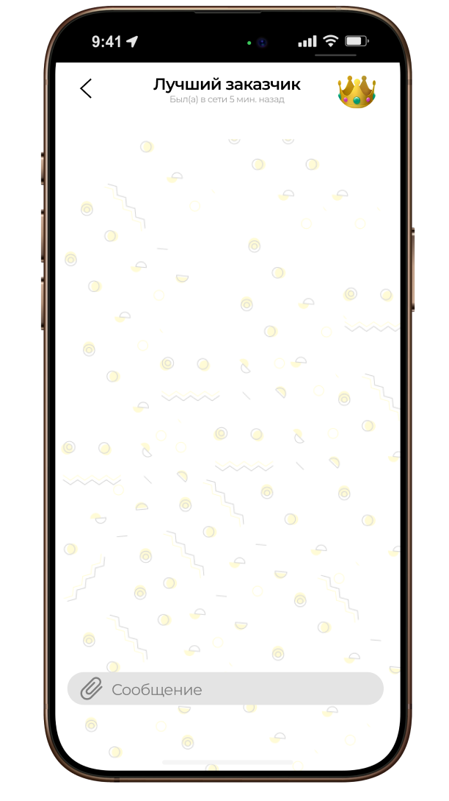
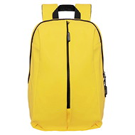
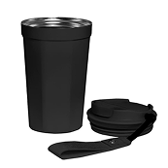

1
ПОГОДА НЕ ВЛИЯЕТ НА KPI
Зонт-трость
REFLECT
арт. 16817/35
Рюкзак водостойкий
GO
арт. 16805/03
Термокружка
MOVE ON
арт. 32900/35
Сегодня
Нам важно, чтобы человек и его важная работа были в лучшем виде в любую погоду.
Здравствуйте! Предлагаем набор для городской непогоды. Поддержит статус компании и обеспечит комфорт сотрудникам и гостям вне зависимости от погоды.
…

Slide 4
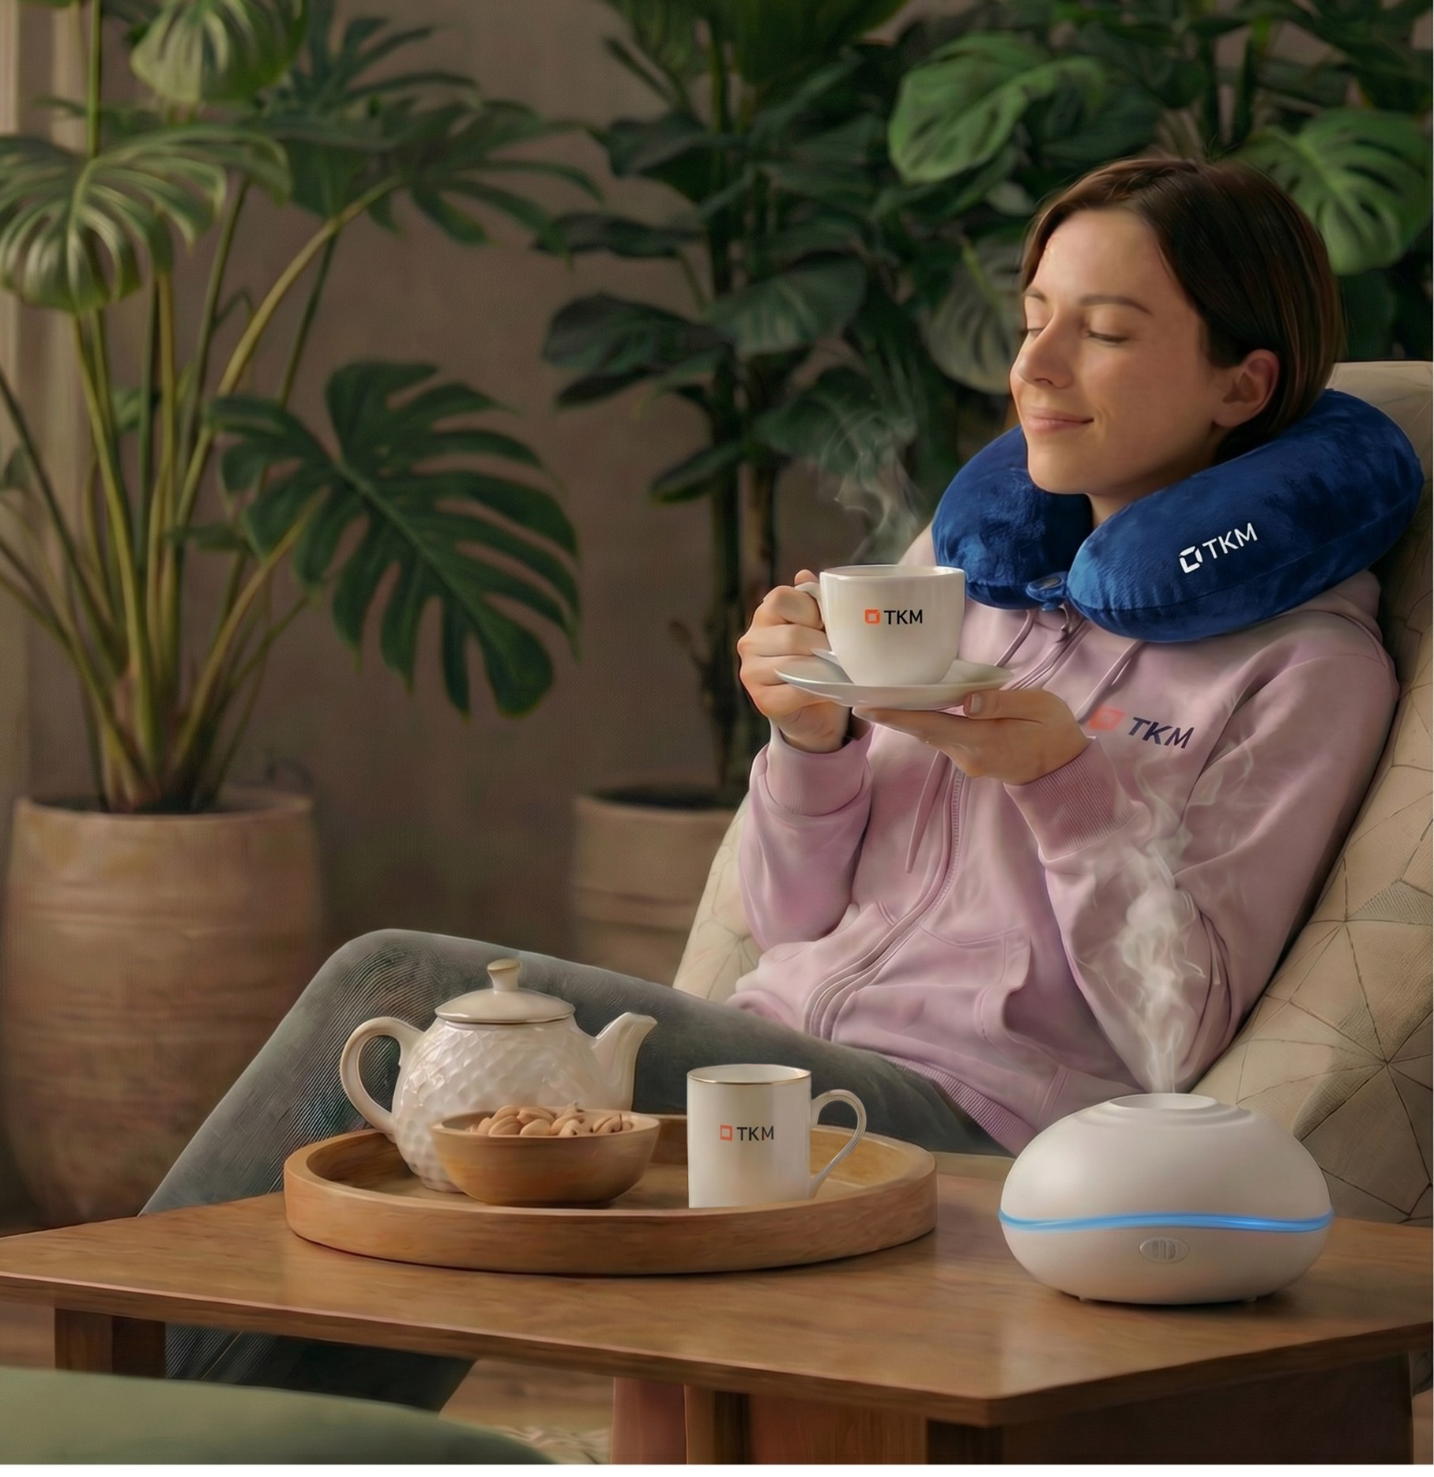

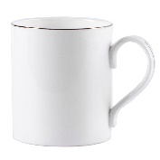
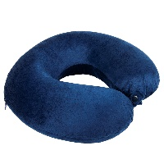
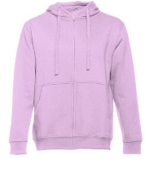
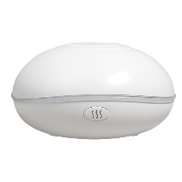
2
УЮТНАЯ ПАУЗА
Чайная пара
Классика
арт. 13610
Кружка
PLATINUM
арт. 32505
Подушка дорожная
SOFT
арт. 62000/24
Сегодня
Хотим поддержать сотрудников и дать возможность расслабиться в течение дня. Есть решения для “короткой перезагрузки”?
Толстовка
AMSTERDAM
арт. 355002.20
Да! Для уютных пауз — набор из стильной посуды, аксессуаров для чая/кофе, мягких деталей. Все оформления — в корпоративном стиле.
…
Увлажнитель ультразвуковой
POND
арт. 41002/01

Slide 5
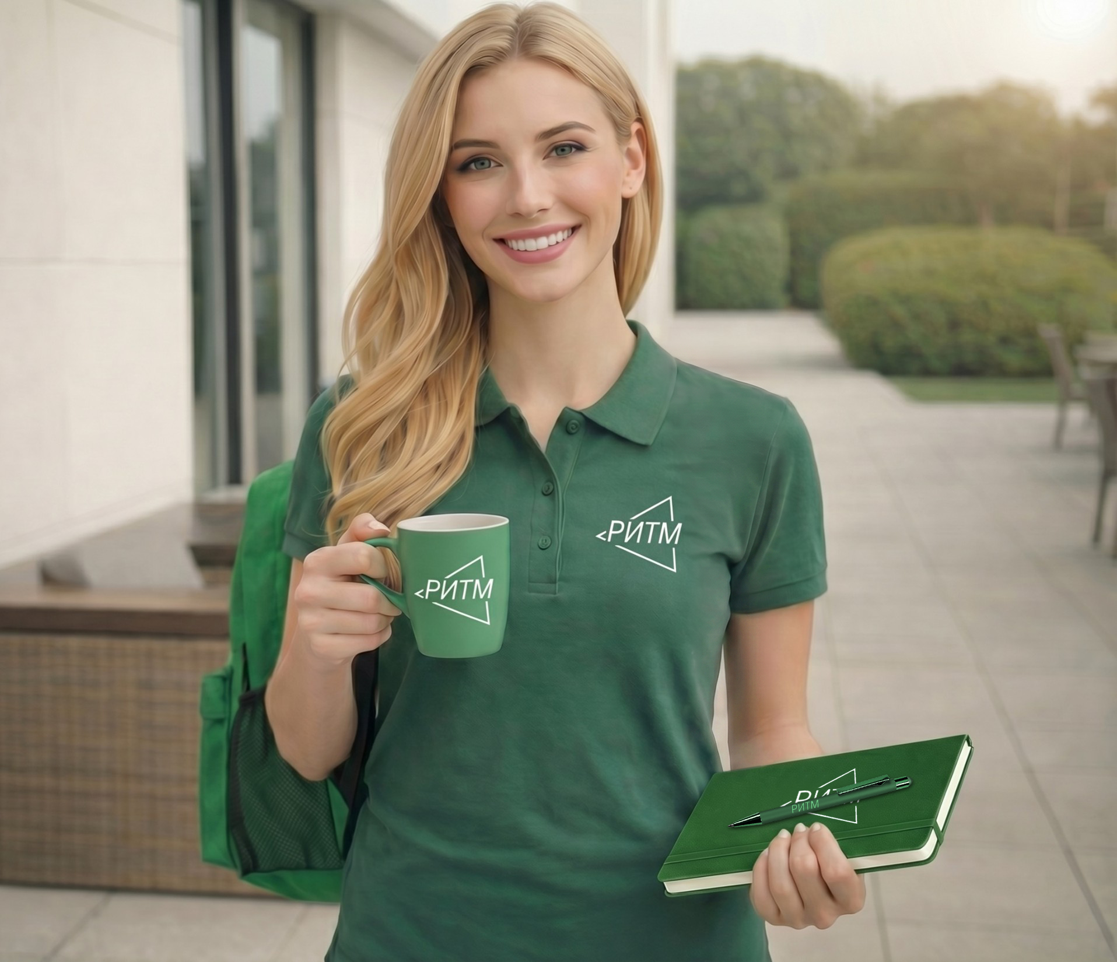
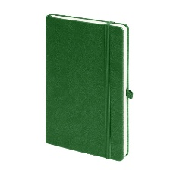

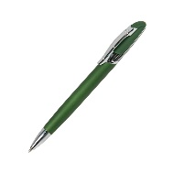
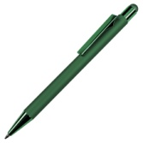

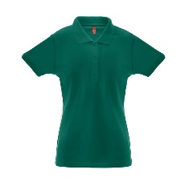
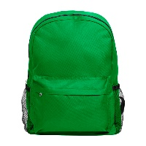
3
WELCOME PREMIUM
Бизнес-блокнот
JUSTY
арт. 21210/15
Ручка шариковая
FACTOR COLOR
арт. 40406/15
Кружка
SWEET
арт. 23500/15
Сегодня
Добрый день! Формируем welcome-наборы для новой группы сотрудников. Важно — оставить сильное первое впечатление о компании, подчеркнуть заботу и статус.
Поло
BERLIN
арт. 353003.17
Здравствуйте! Рекомендуем персонализированные welcome-наборы. Всё — в едином стиле вашего бренда, с индивидуальным нанесением.
…
Рюкзак водостойкий
DISCO
арт. 199012/15

Slide 6
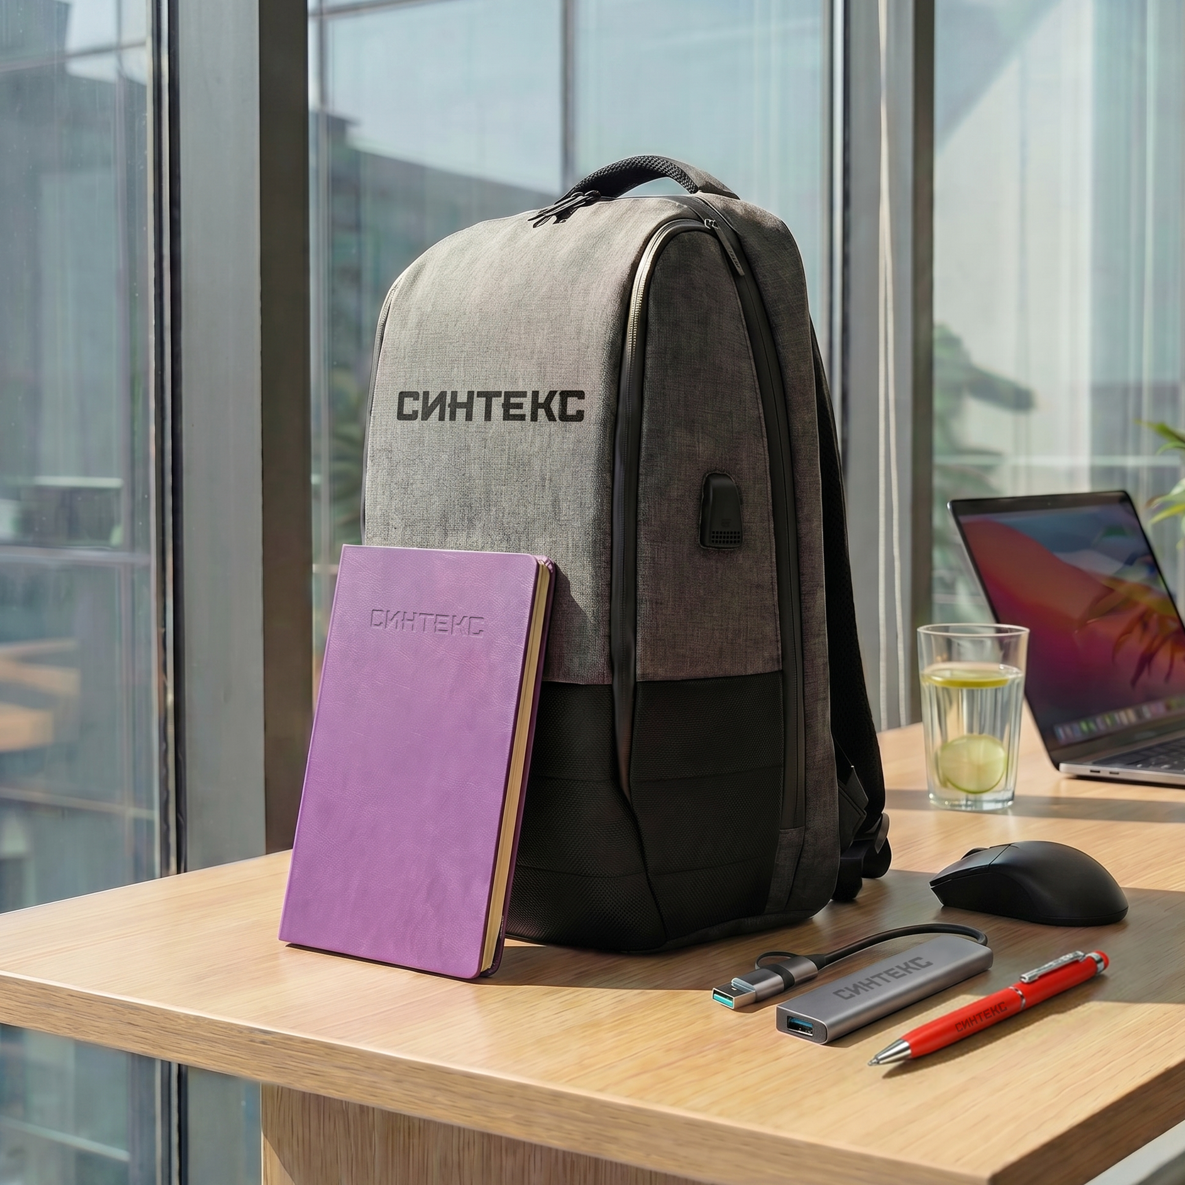

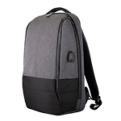

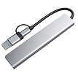
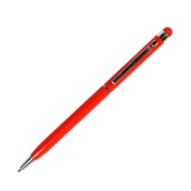
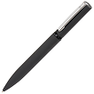
4
ФИНТЕХ В РИТМЕ
Мышь беспроводная
PULSE
арт. 39001/35
Рюкзак
GRAN
арт. 977989/30
Бизнес-блокнот
SMARTI
арт. 21234/11
Сегодня
Коллеги, нужна подборка подарков для digital-направления и финтех-отдела. Приоритет — технологичность, минимализм и актуальность..
USB-хаб
ROOT 8 в 1
арт. 19344/29
Здравствуйте! Рекомендуем капсулу для современных финтех-команд: эргономичный рюкзак, USB-хаб и технологичная ручка.
…
Ручка
TOUCHWRITER
арт. 1102/08

Slide 7
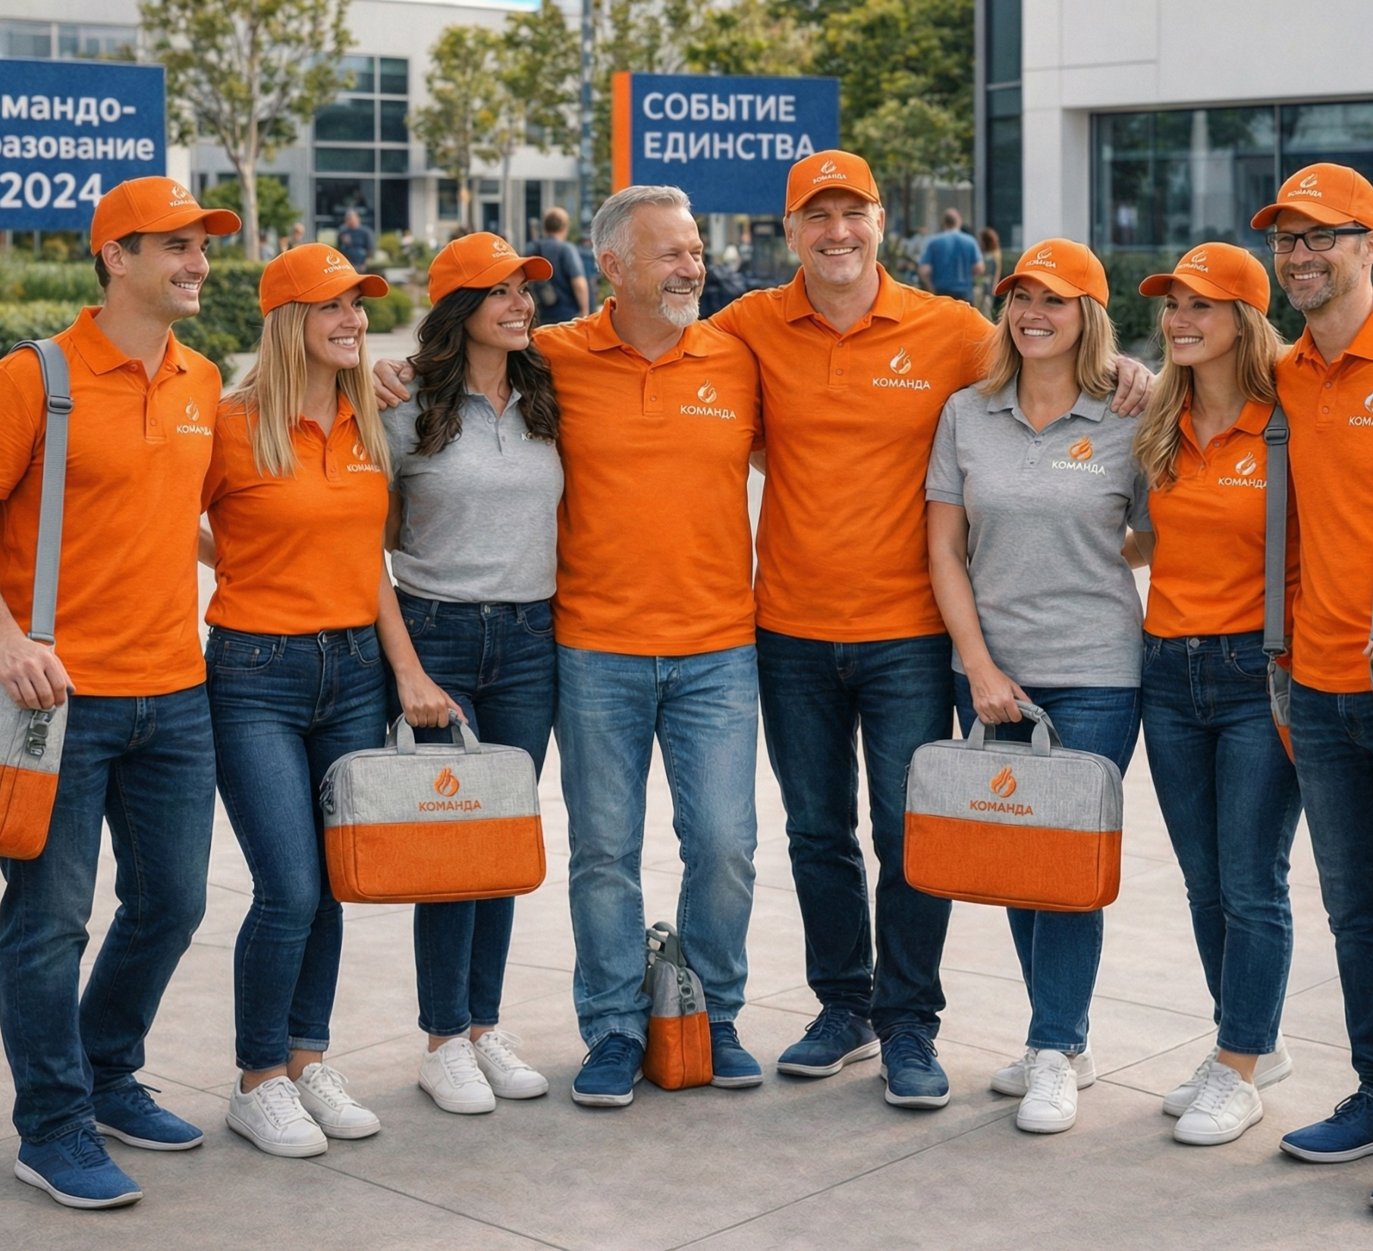
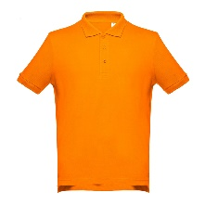
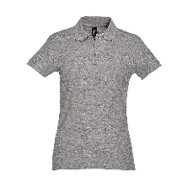
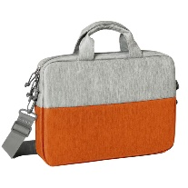
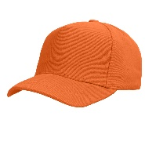
5
КОМАНДНЫЙ ДУХ
Рубашка-поло
ADAM
арт. 353000.05
Рубашка-поло
PASSION
арт. 711338.360
Конференц-сумка
BEAM NOTE
арт. 970122/05
Сегодня
Готовимся к корпоративному событию и хотим сделать акцент на единстве коллектива. Какие решения подойдут?
Бейсболка
ВOSTON
арт. 50506/400
Идеально подойдут капсульные подарки с корпоративной символикой. Брендированная одежда, а также сумки и аксессуары.
…

Slide 8
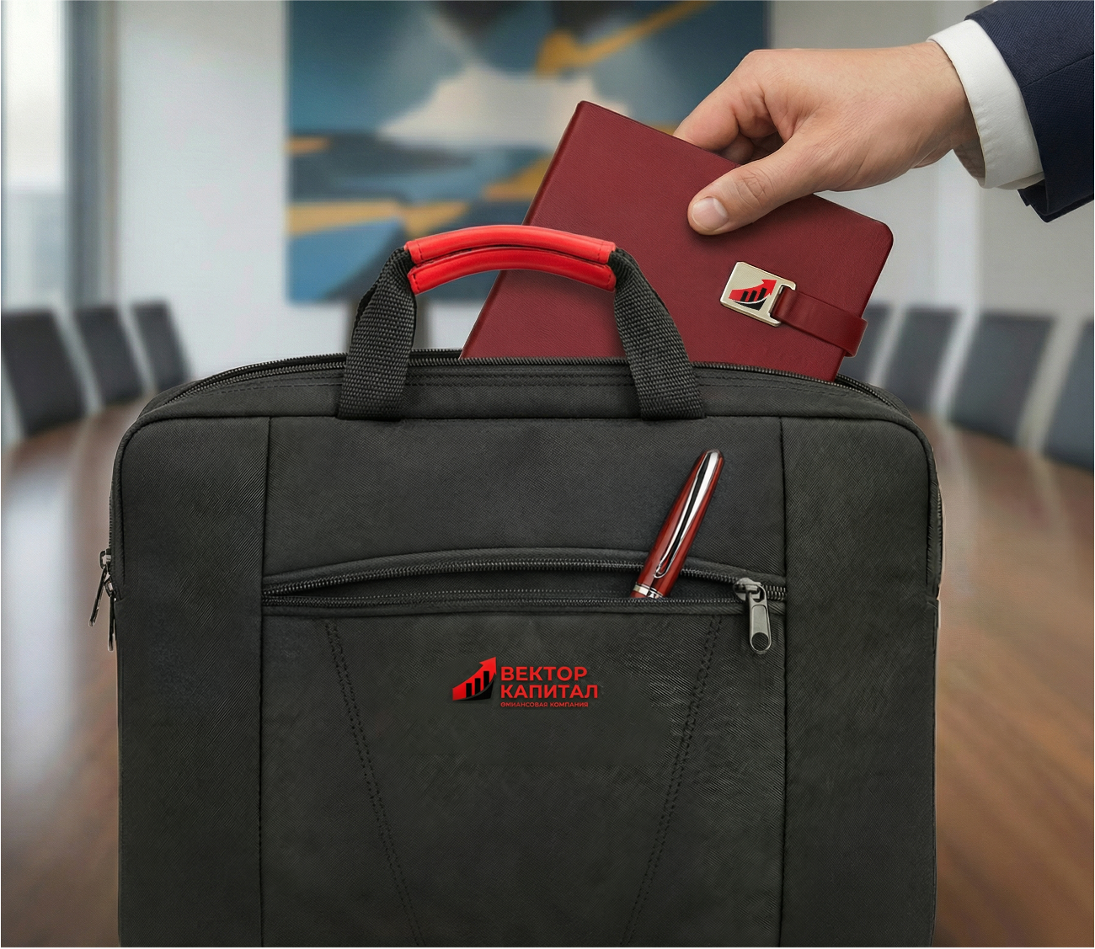
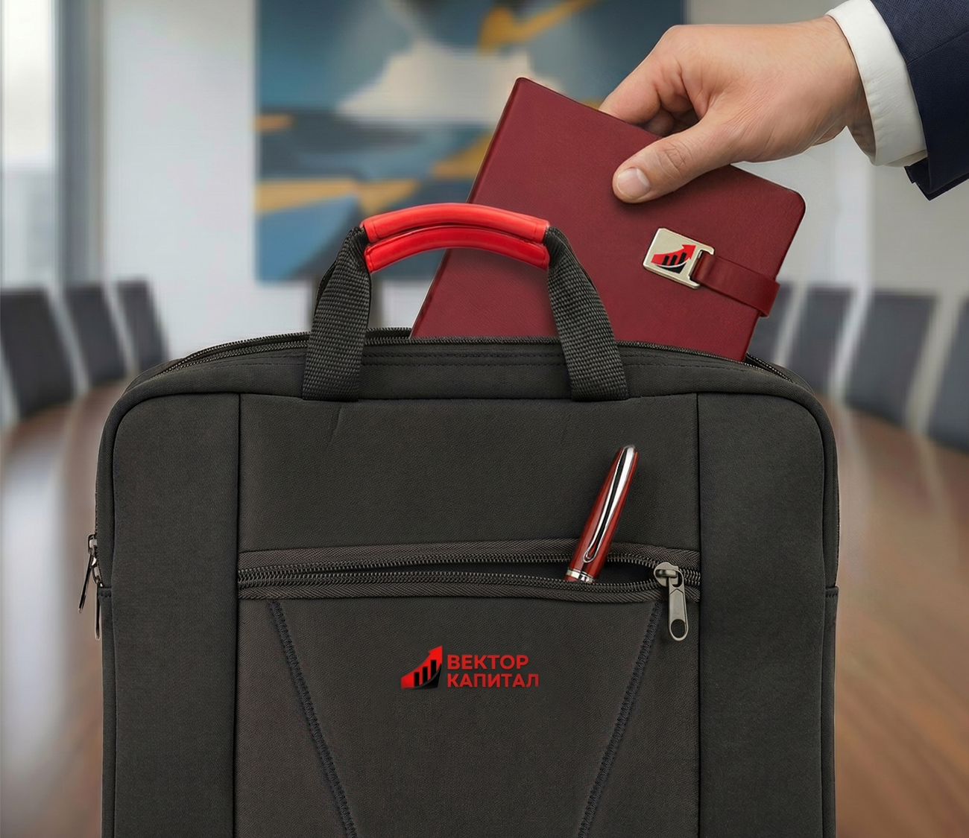
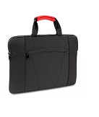
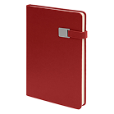
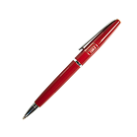

6
ПРОФИ ВСТРЕЧ
Конференц-сумка
XENAC
арт. 344371/08
Ежедневник
SPIRIT
арт. 24620/08
Ручка
DELICATE
арт. 26906/13
Сегодня
Планируем подарки для ключевых партнерских встреч. Нужно что-то функциональное, универсальное и представительное.
USB flash-карта
ASSORTI
арт. 19301_16Gb/35
Рекомендуем подборку деловых аксессуаров. Такой подарок поддержит имидж компании на всех переговорах.
…

Slide 9
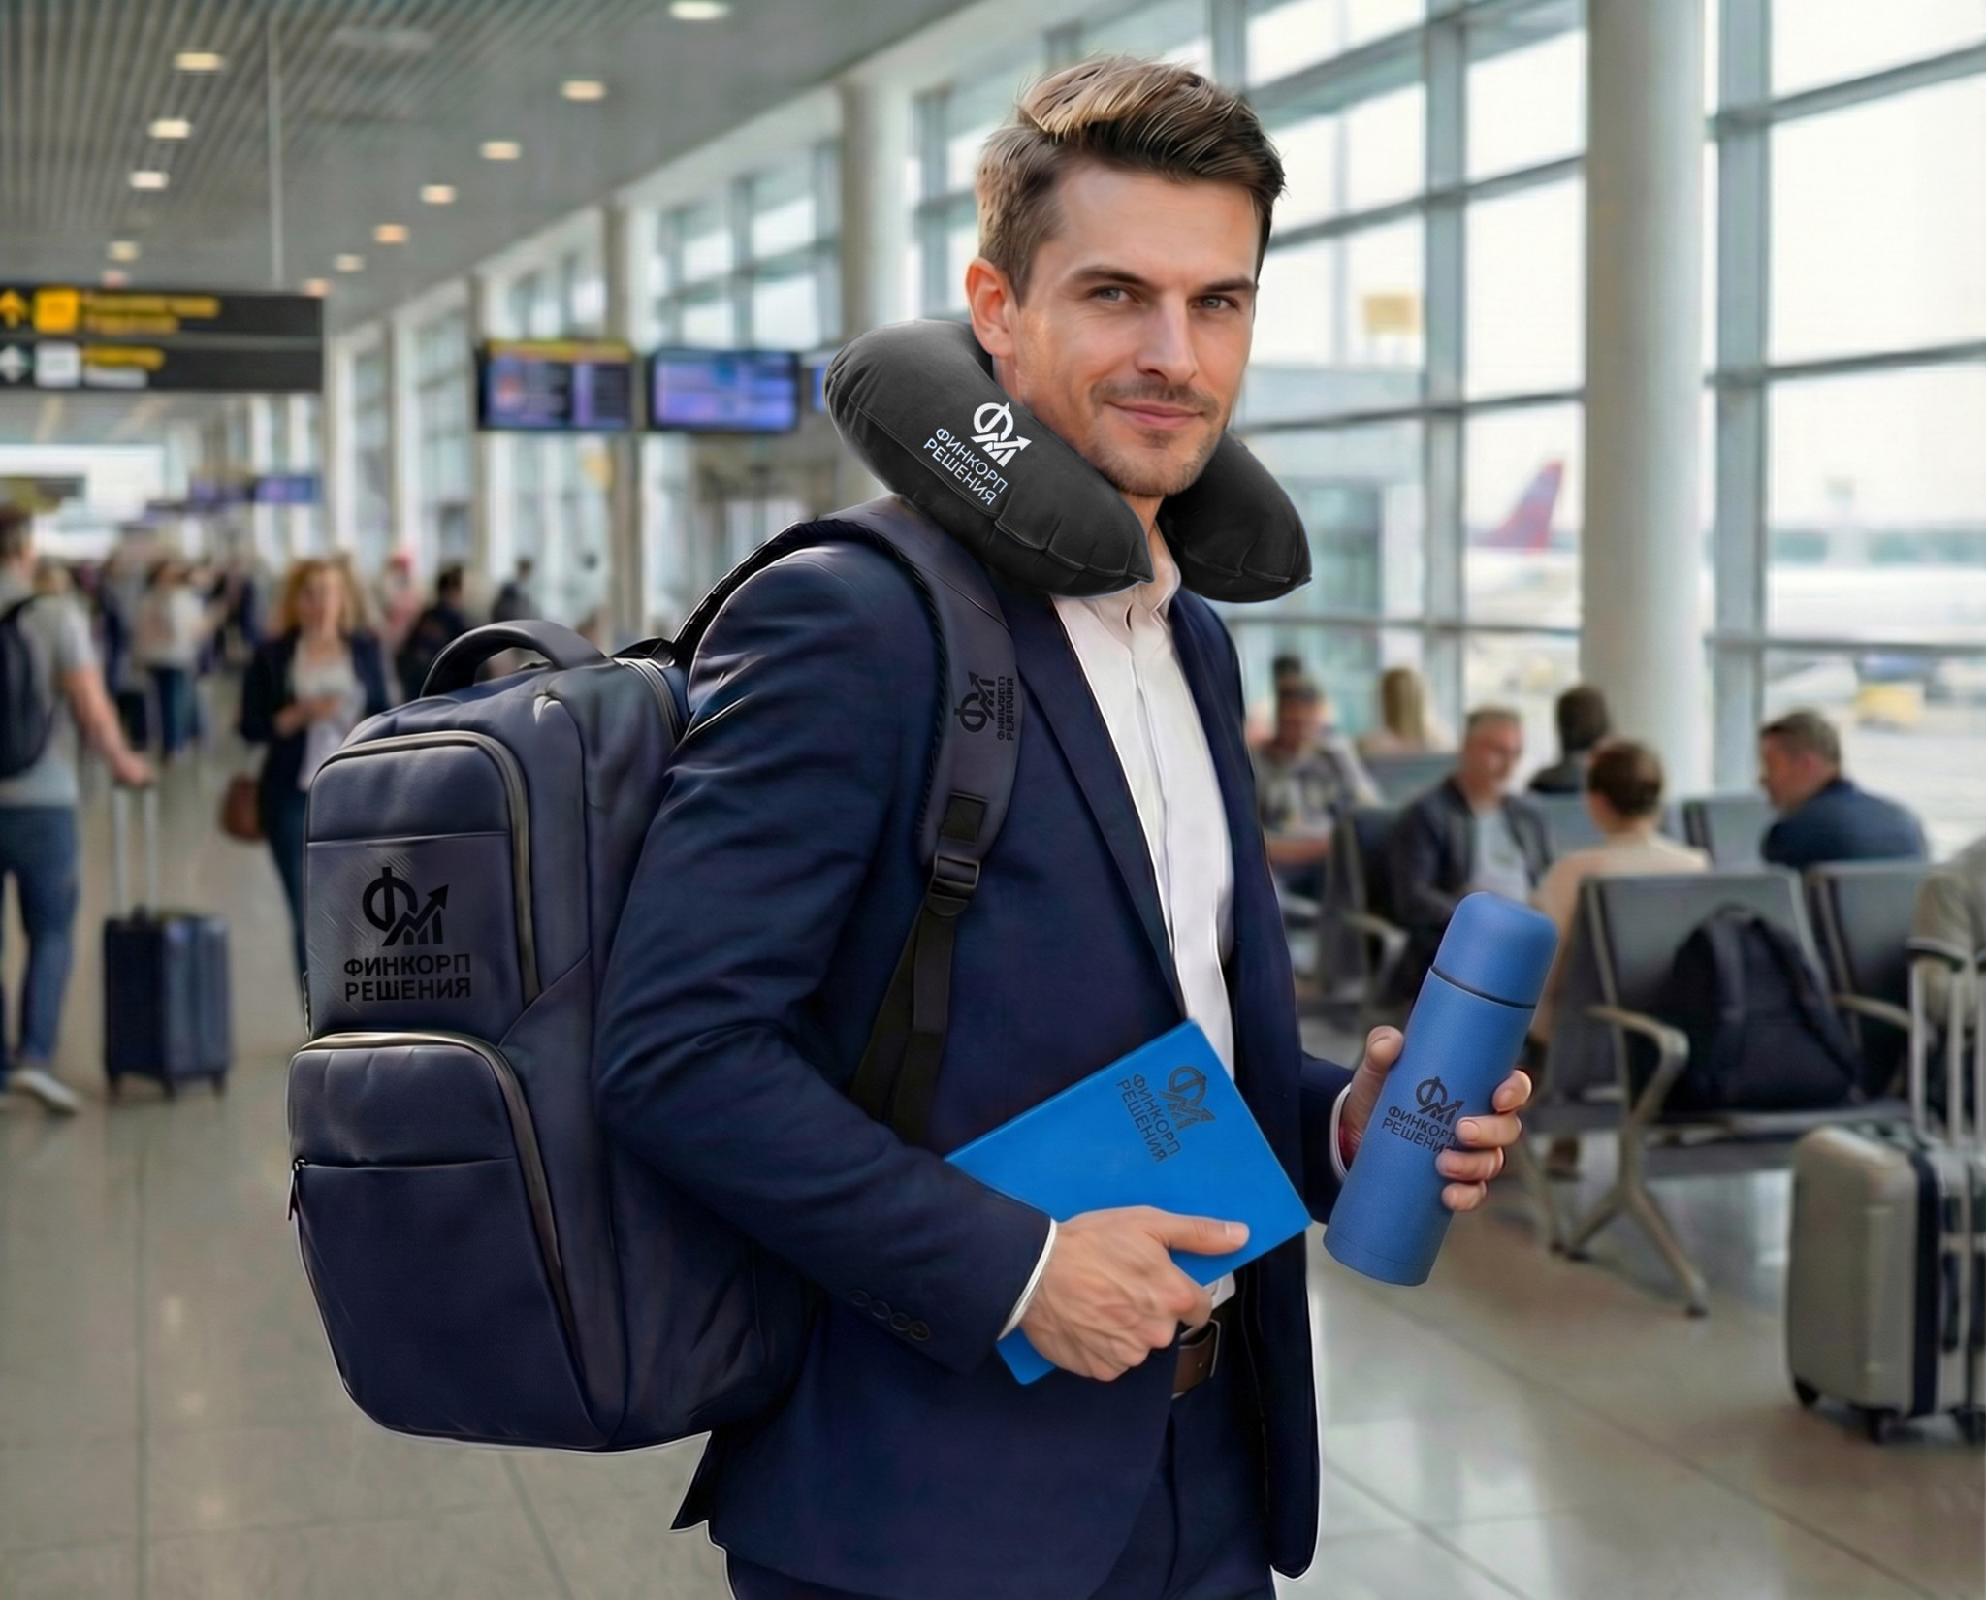
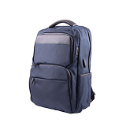
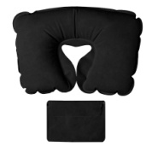

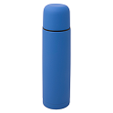
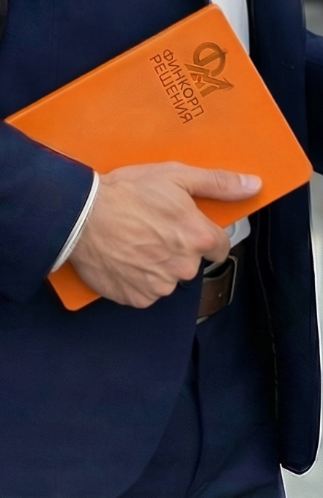

7
ДОРОГА МЕЖДУ ФИЛИАЛАМИ
Рюкзак
SPARK
арт. 970113/26
Подушка надувная дорожная
WAY
арт. 18605/35
Бизнес-блокнот
CUBI
арт. 21221/06
Сегодня
Руководители активно перемещаются между филиалами. Есть ли у вас комплекты, которые помогут сотрудникам чувствовать себя комфортно в разъездах?
Здравствуйте! Для дорожных команд предлагаем travel-капсулу: рюкзак, подушка, термос и флешка. Всё продумано для мобильных сотрудников и брендируется под вашу компанию.
Термоc
SOFT
арт. 3516/24
…
USB flash-карта
ASSORTI 16Gb
арт. 19301_16Gb/24

Slide 10
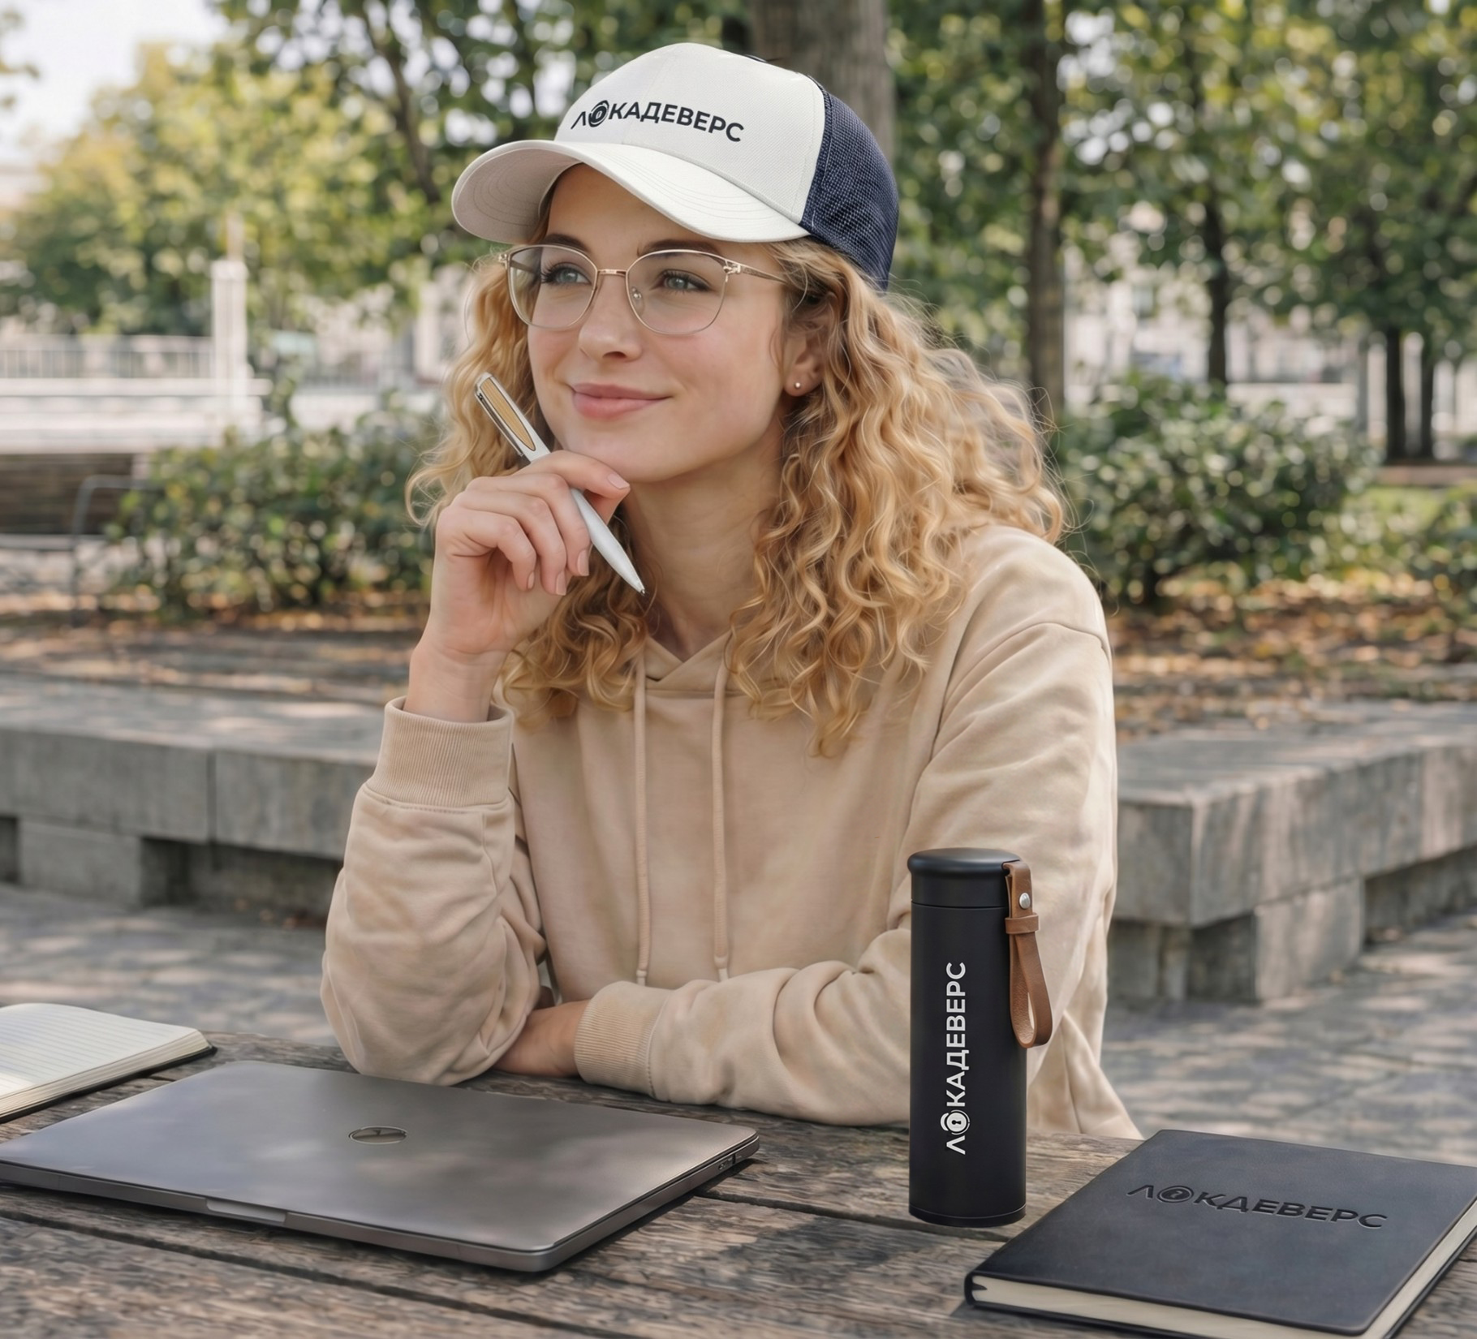
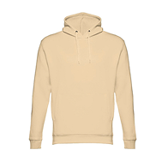

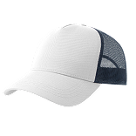
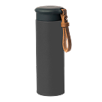

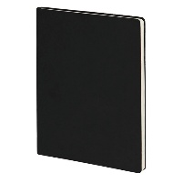
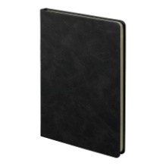
8
ГИБРИДНЫЙ ГРАФИК
Толстовка
PHOENIX
арт. 355001.42
Ручка шариковая
SOLO
арт. 38023/01
Бейсболка RAPPER COTTON-S
арт. 254179-S.126
Сегодня
Команда работает в смешанном формате — офис, удалёнка, коворкинги. Какие корпоративные наборы подойдут для такой гибридной модели?
Термос вакуумный
STRIPE
арт. 40005/35
Здравствуйте! Решение — универсальная капсула, которая всегда пригодиться и ее можно везд взять с собой. Все товары легко адаптируются к разным условиям работы и брендуются по вашему стилю.
…
Ежедневник
MUSE
арт. 24745/35/29

Slide 11
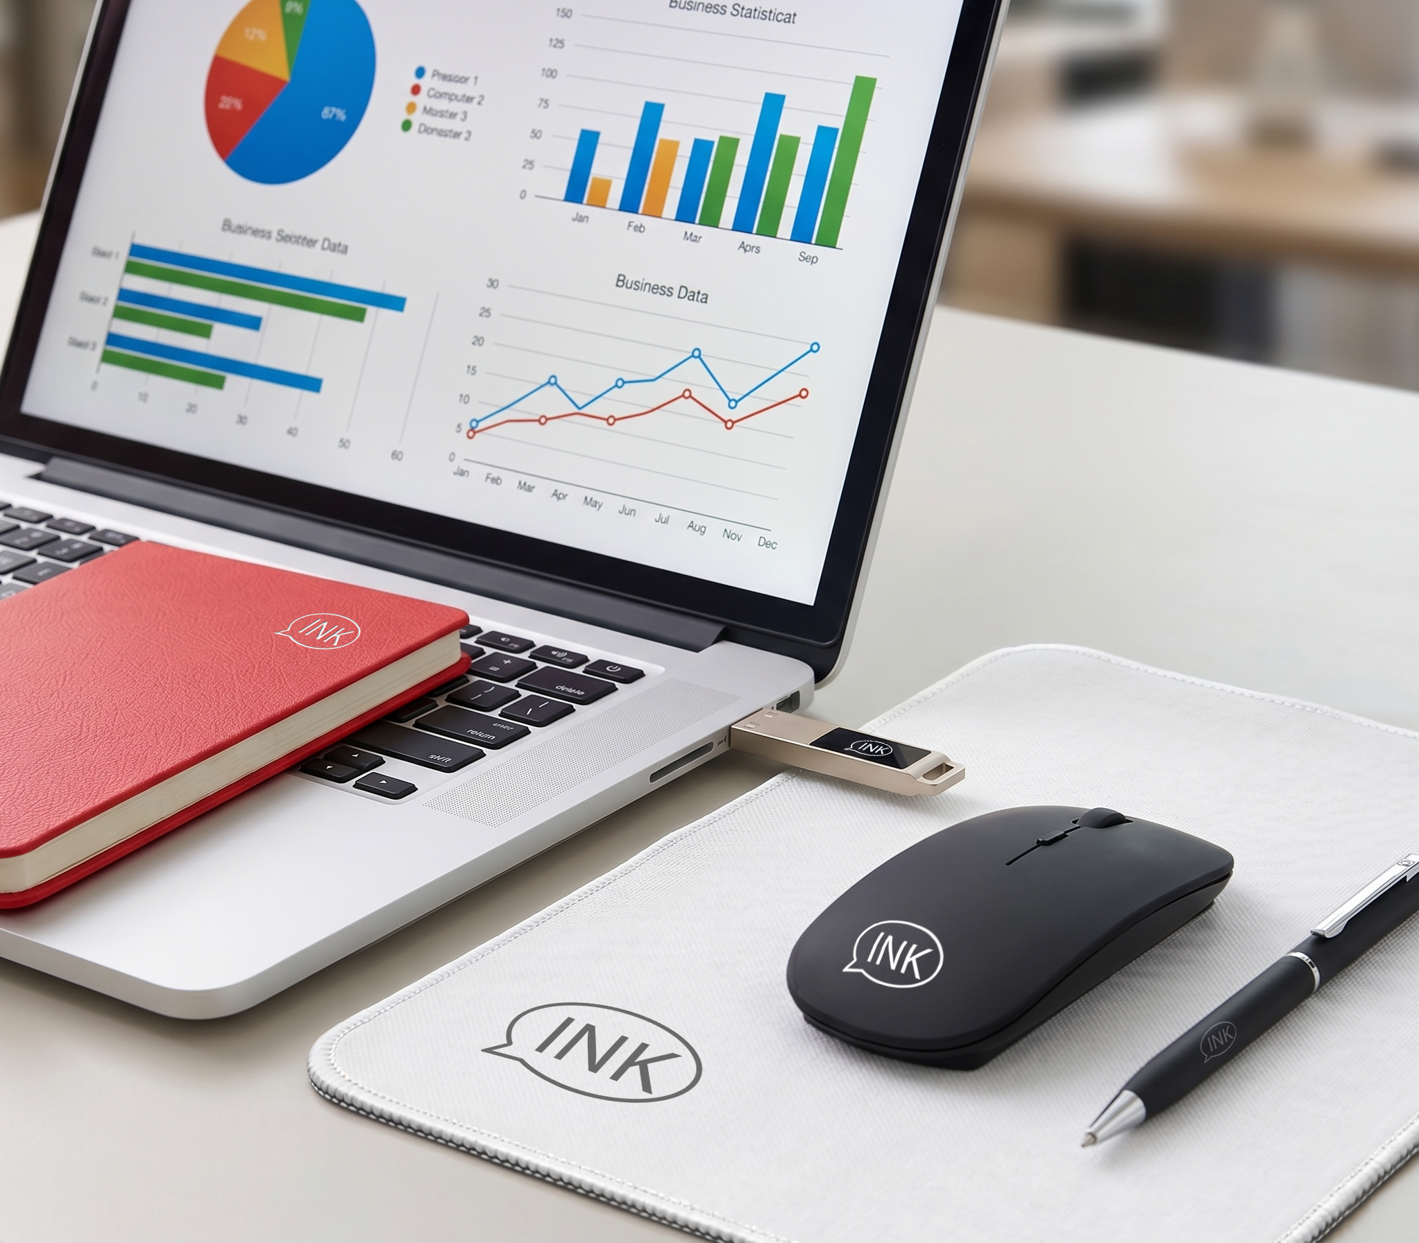

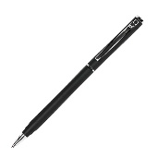
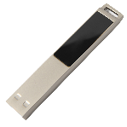
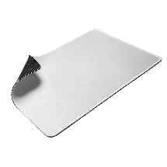
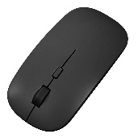
9
ПОВСЕДНЕВНАЯ ЭФФЕКТИВНОСТЬ
Бизнес-блокнот
FUNKY
арт. 21209/08/03
Ручка шариковая
SLIM
арт. 1100/35
USB flash-карта LED
арт. 19341_8Gb
Сегодня
Уточните, есть ли у вас капсулы, которые помогут повысить ежедневную продуктивность сотрудников?
Коврик для мыши GLIDE M
арт. 38117/01
Конечно! У нас есть наборы для офисной эффективности: блокнот, ручка, кружка, технические аксессуары. Всё — с брендингом и практическим преимуществом для работы каждый день.
…
Мышь беспроводная OPTIC
арт. 39000/35

Slide 12
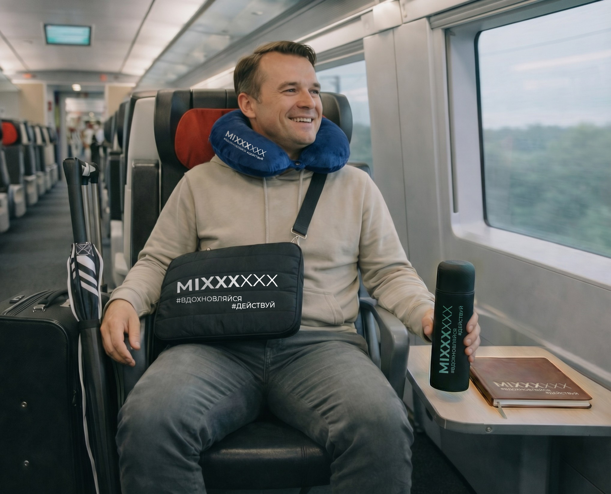
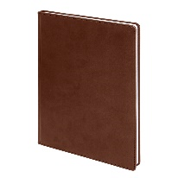

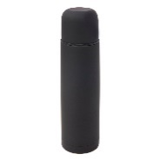
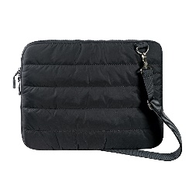
10
БЕЗОПАСНОЕ ПУТЕШЕСТВИЕ
Зонт-трость
REFLECT
арт. 16817/35
Ежедневник недатированный BLISS
арт. 24602/14
Подушка дорожная
SOFT
арт. 62000/24
Сегодня
В связи с командировками — ищем решения для комфорта и безопасности сотрудников в дороге.
Для путешествий предлагаются travel-наборы: органайзер, термос, подушка, практичные аксессуары. Индивидуальное брендирование и продуманный состав для максимального комфорта.
Термоc
SOFT
арт. 3516/35
…
Конференц-сумка MIX
арт. 9297/35

Slide 13









УЖЕ ГОТОВЫ СДЕЛАТЬ ЗАКАЗ?
НАПИШИТЕ НАМ!
МЫ поможем выбрать лучший вариант* для вас и ваших сотрудников!
*Составы капсул можно изменять или дополнять
НАПИСАТЬ МЕНЕДЖЕРУ
happygifts.ru
info@ipg.su
+7 (800) 200-36-90
+7 (495) 921-36-90

